Slide 1
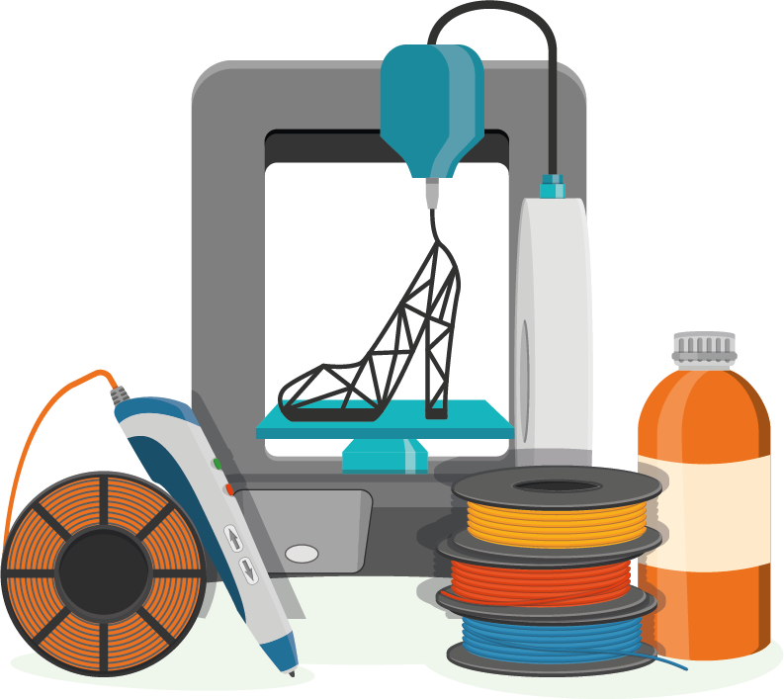
Material Extrusion
CUA: Panorámica de la Extrusión de Material/
Material Extrusion (MEX)

Slide 2
Contenidos
01
02
03
04
Introducción
Panorámica del proceso MEX
Panorámica de Materiales Poliméricos, sus propiedades y aplicaciones
Resumen de la unidad

Slide 3
Resultados de aprendizaje
El estudiante aprenderá a:
Distinguir las piezas de impresión 3D producidas por MEX de otros procesos de impresión 3D de polímeros
Enumerar las ventajas y limitaciones de MEX sobre otros procesos de polímeros de impresión 3D, incluida su aplicabilidad según las características del proceso.
Identificar materiales poliméricos para MEX de acuerdo con su uso médico en aplicaciones de la vida real
Reconocer ejemplos de aplicaciones MEX en aplicaciones de consumo

Slide 4

Introducción
En esta unidad el estudiante obtendrá conocimientos básicos sobre:
Proceso de extrusión de materiales (MEX)
Materiales poliméricos y sus características y efectos en la impresión 3D de MEX
Potencial y limitaciones de los materiales poliméricos MEX
Aplicaciones de la vida real para MEX

Slide 5
01
Panorámica del
Proceso MEX

Slide 6
¿Qué es la Impresión 3D?
¿Qué es?
Ejemplo
La impresión 3D es el proceso de construcción de objetos mediante la creación de capas sucesivas de un material. Crea objetos agregando material capa por capa hasta su finalización.
Piensa en cómo se construye una casa con ladrillos. La impresión 3D construye objetos de manera similar, comenzando con piezas muy pequeñas de material y combinándolas, capa por capa, para formar un producto terminado más grande.

Slide 7
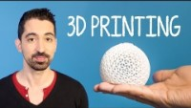

Process
You can insert a video to better explain your ideas
https://www.youtube.com/watch?v=Vx0Z6LplaMU

Slide 8
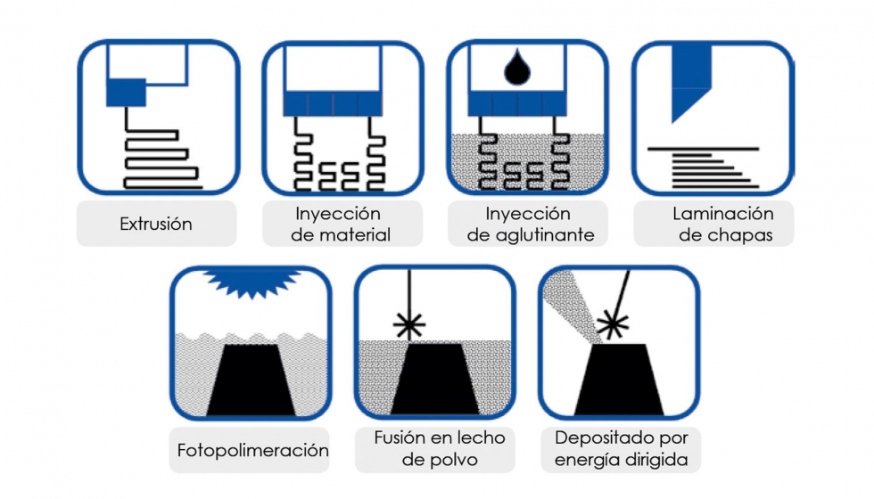
Categorías de Impresión 3D
La Norma ISO/ASTM 52900 fue creada en 2015 para estandarizar toda la terminología así como clasificar cada uno de los diferentes métodos de impresión 3D. Se establecieron un total de siete categorías de procesos.

Slide 9
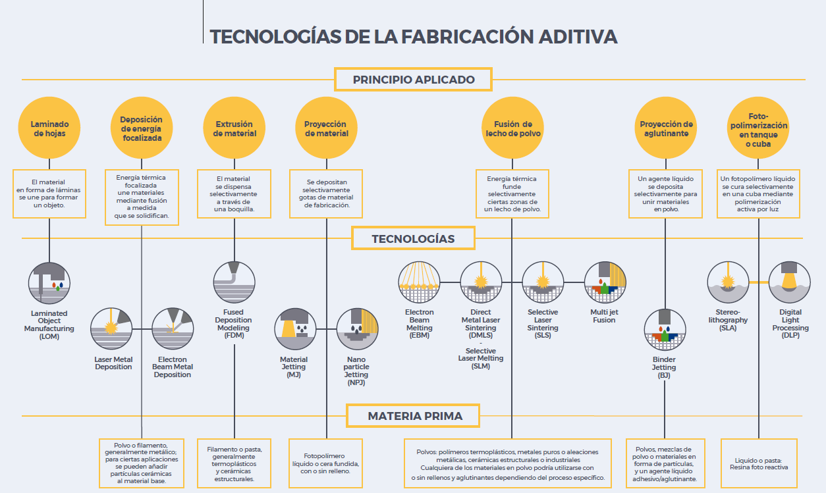

Slide 10
— Definición del proceso de Extrusión de Material según la ISO/ASTM 52900
“Un proceso de Fabricación Aditiva en el que el material se dispensa selectivamente a través de una boquilla o un orificio”

Slide 11
Extrusión de Material
La Extrusión de Material o Material Extrusion (MEX) produce piezas extrusionando capas de filamento termoplástico fundido.
Se carga una bobina de filamento en la impresora y se alimenta hasta el cabezal de extrusión.
Una vez que la boquilla de la impresora ha alcanzado la temperatura deseada, un motor impulsa el filamento a través de la boquilla calentada y lo derrite.
Luego, la impresora mueve el cabezal de extrusión, depositando el material derretido en un lugar preciso, donde se enfría y solidifica.
Una vez que se completa una capa, la plataforma de construcción se mueve hacia abajo y el proceso se repite construyendo la pieza capa por capa.

Slide 12

Terminología MEX
FDM
La tecnología de extrusión de material fue desarrollada por primera vez en la década de 1980 por S. Scott Crump bajo el nombre registrado de Modelado por Deposición Fundida/ Fused Deposition Modeling (FDM). El término y su abreviatura FDM son marcas registradas de Stratasys Inc, una empresa cofundada por Scott Crump.
FFF
La Fabricación de Filamentos Fundidos/ Fused Filament Fabrication (FFF) se incluye en esta categoría desarrollada por los miembros del proyecto RepRap y no tiene un uso restringido.

Slide 13
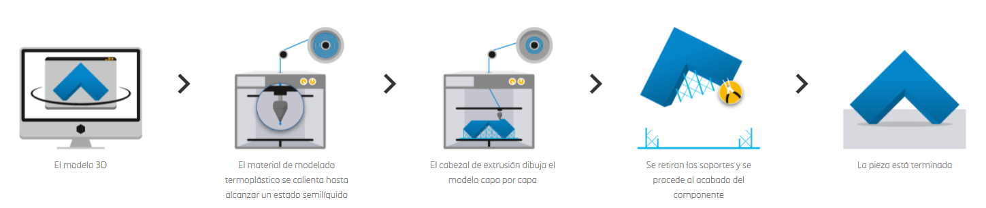
Proceso MEX

Slide 14
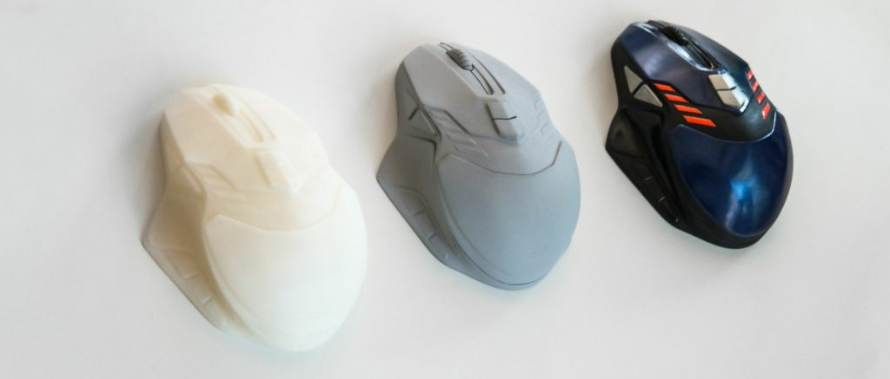
Piezas MEX

Slide 15
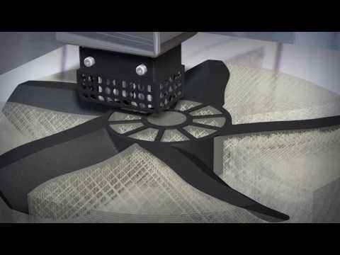
You can insert a video to better explain your ideas
https://www.youtube.com/watch?v=rkUILe3zv98

Slide 16
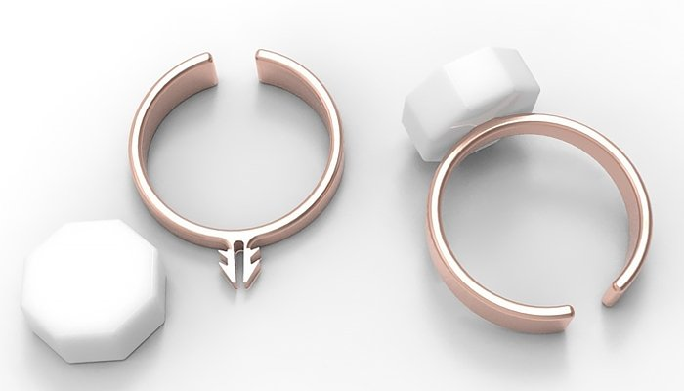
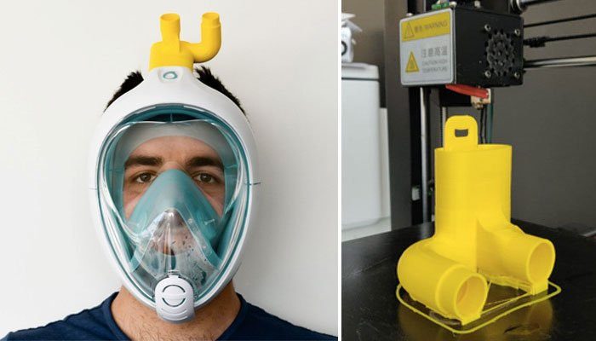
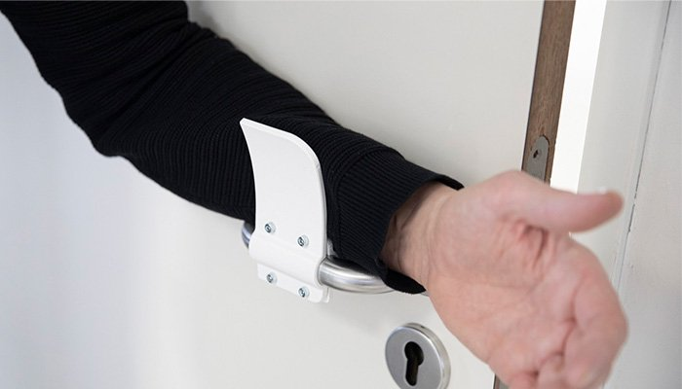
Ejemplos MEX. COVID-19
Anillo de jabón
Máscaras de buceo de Decathlon para hospitales
Pomos sin contacto

Slide 17

Ejemplos MEX. COVID-19

Slide 18
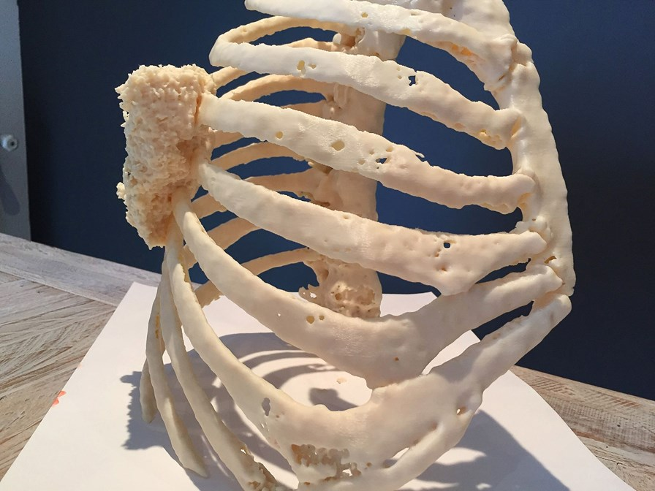
El Instituto de Investigación Sanitaria Biodonostia creó un modelo impreso en 3D preciso y anatómicamente exacto de la pared torácica con una Fortus 450mc de Stratasys para planificar y realizar la resección en el modelo 3D antes de la cirugía. Esto supuso una importante reducción del tiempo bajo anestesia y, para el hospital, liberar tiempo en los quirófanos, lo supone un ahorro de costes.

Slide 19
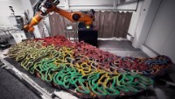
Ejemplos MEX. Arte

Slide 20

SpaceX ha creado trajes y cascos espaciales impresos en 3D que se pueden replicar fácilmente con impresoras 3D de escritorio. Cada casco tiene una visera, válvulas, cierres y micrófonos, y los trajes cumplen con los requisitos de los viajes espaciales. Se ha utilizado MEX para fabricar esta indumentaria, ya que permite usar una gama más amplia de materiales avanzados, como PEKK.

Slide 21
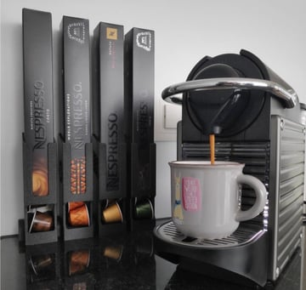
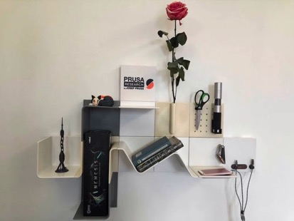
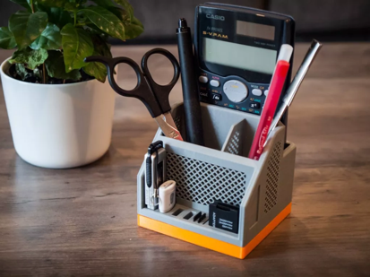
Ejemplos de MEX. Aplicaciones de consumo
Dispensador de cápsulas de café
Estantería modular
Organizador de escritorio

Slide 22
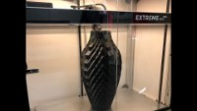
Ejemplos de MEX. Aplicaciones de consumo

Slide 23
—Definición del proceso de Fusión de lecho de polvo según la ISO/ASTM 52900
“La energía térmica fusiona de forma selectiva regiones de un lecho de polvo”

Slide 24
Fusión de lecho de polvo /Powder Bed Fusion
Fusión de lecho de polvo/Powder Bed Fusion (PBF) produce piezas mediante el uso de una fuente de energía que derrite o sinteriza selectivamente partículas en polvo para formar un objeto. El material en polvo se calienta justo por debajo de su punto de fusión y se esparce sobre la plataforma de construcción en una capa muy fina. Luego, se dirige un rayo láser o de electrones a través de la superficie del polvo, fusionando las partículas para formar una sola sección transversal de la impresión.
Después de cada capa, se baja la plataforma de construcción y se repite el proceso. Cada nueva capa se fusiona con la anterior hasta que todas las capas se hayan fusionado en un solo objeto. Como las capas se construyen una encima de la otra, las partículas no fusionadas actúan como una estructura de soporte para la impresión, eliminando así la necesidad de estructuras de soporte separadas. Una vez que se completa la impresión, el exceso de polvo de soporte se elimina y se recicla.

Slide 25
Fusión de lecho de polvo /Powder Bed Fusion
Muchas impresoras 3D utilizan tecnología PBF.
Lass más comunes son la sinterización selectiva por láser (SLS), la sinterización directa por láser de metal (DMLS ), la fusión selectiva por láser (SLM), la fusión de chorro múltiple de HP (MJF), la sinterización de alta velocidad (HSS) y fusión por haz de electrones (EBM).
SLS es el más común para plásticos y DMLS y SLM son los más comunes para metales.

Slide 26
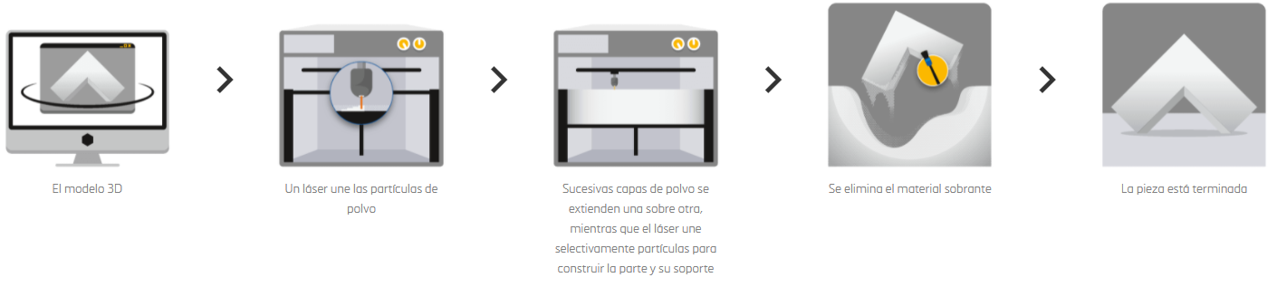
Proceso PBF (SLS)

Slide 27
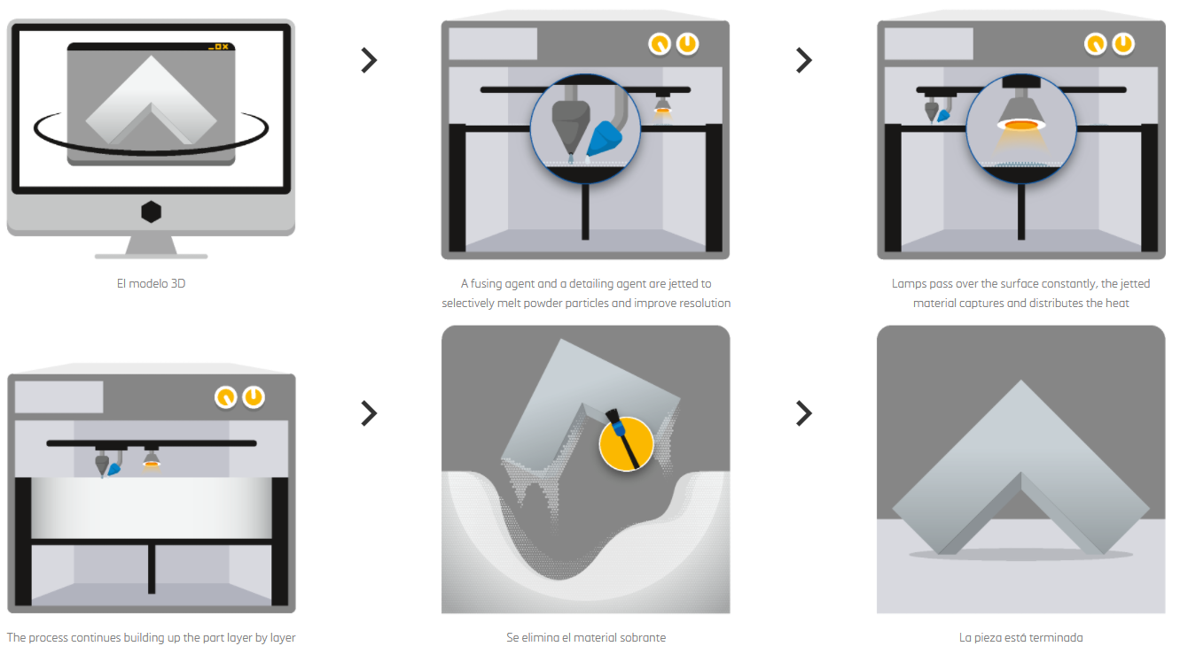
Proceso PBF (Multijet)

Slide 28
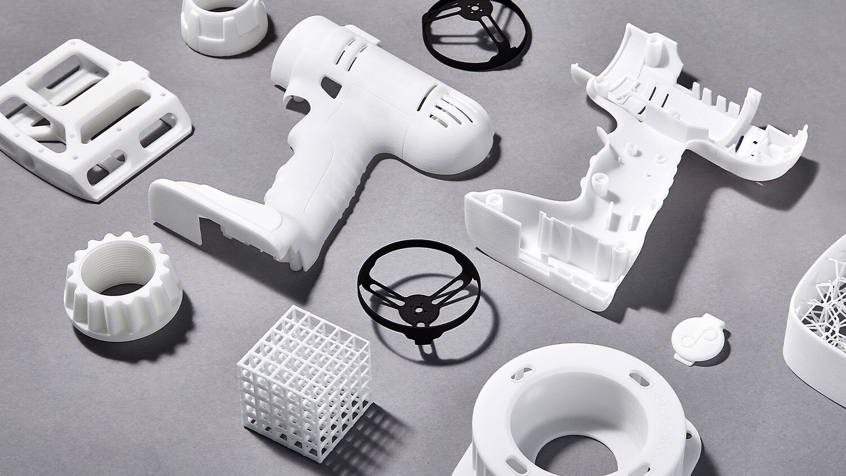
Piezas PBF

Slide 29
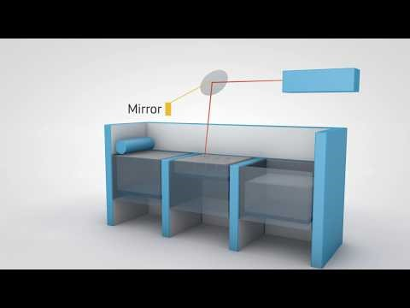
Process
You can insert a video to better explain your ideas

Slide 30
—Definición del proceso de Fotopolimerización según la ISO/ASTM 52900
“Un fotopolímero líquido se cura
selectivamente mediante polimerización activada por luz”

Slide 31
Fotopolimerización/Vat Photopolymerization
Las tecnologías de fotopolimerización utilizan una resina de fotopolímero en un tanque que se cura con una fuente de luz. Las formas más comunes de fotopolimerización son SLA (estereolitografía) y DLP (procesamiento de luz digital).
Estereolitografía (SLA). SLA es famosa por ser la tecnología de impresión 3D original. El proceso utiliza espejos, conocidos como galvanómetros o galvos (uno en el eje x y otro en el eje y) para apuntar rápidamente un rayo láser a través de un tanque, el área de impresión, curando y solidificando la resina a medida que avanza. Este proceso descompone el diseño, capa por capa, en una serie de puntos y líneas que se le dan a los galvos como un conjunto de coordenadas. La mayoría de las máquinas SLA utilizan un láser de estado sólido para curar las piezas.

Slide 32
Fotopolimerización/Vat Photopolymerization
Direct Light Processing/Procesamiento de luz digital (DLP). El proceso funciona mediante el uso de un proyector. Este proyector cura una resina de fotopolímero, una capa cada vez, curando las áreas seleccionadas para que se solidifiquen de acuerdo con el modelo de la impresora 3D y dejando las áreas circundantes sin curar. Una vez que se ha completado una capa, la pieza se eleva una capa de altura (por ejemplo, 50 micras) y el proceso se repite nuevamente.
DLP es en general muy similar a SLA. Sin embargo, hay diferencias sutiles. En primer lugar, mientras que DLP usa un proyector, SLA usa un láser UV para curar la resina. Al imprimir, la pieza aún se extrae de la resina capa por capa, pero con DLP se puede crear toda la capa en una sola proyección de imagen digital, mientras que con SLA, el láser UV necesita escanear el área seleccionada para rastrearla. Esto significa que DLP es más rápido que SLA en la mayoría de los casos.

Slide 33
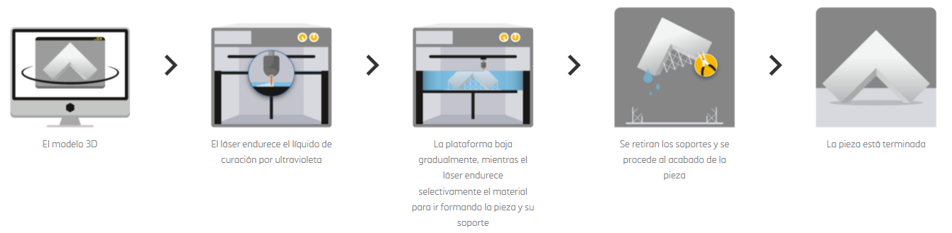
Proceso VP (SLA)

Slide 34
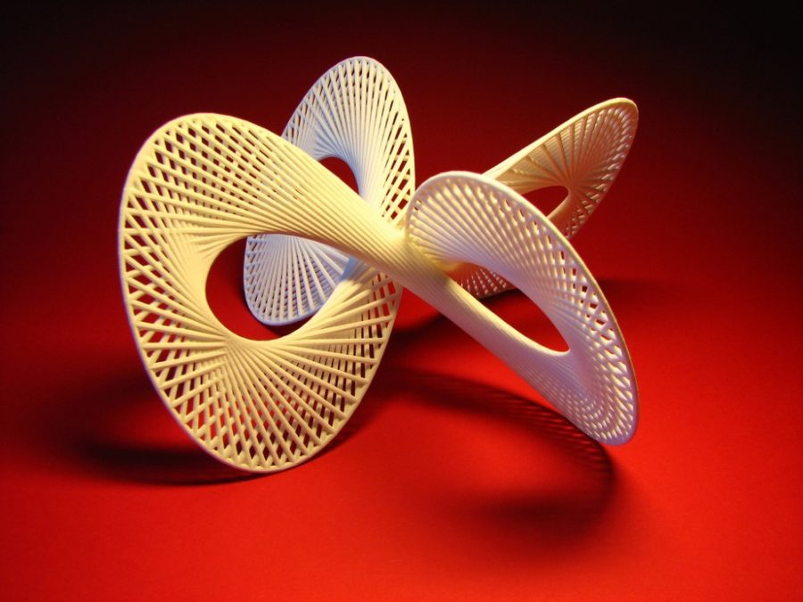
Piezas VP

Slide 35
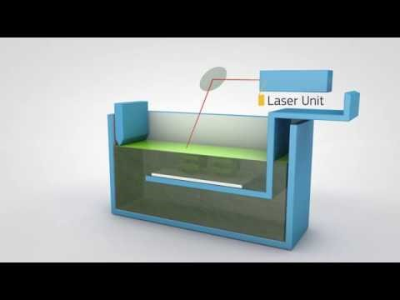
Process
You can insert a video to better explain your ideas

Slide 36
—Definición del proceso de Inyección de material según la ISO/ASTM 52900
“Proceso de FA en el que las gotas de material de construcción se depositan selectivamente”

Slide 37
Inyección de material/Material jetting
La inyección de material produce piezas al inyectar pequeñas gotas de material líquido en la plataforma de construcción y solidificarlas con calor o luz. Al igual que el proceso de inyección de tinta 2D estándar, un cabezal de impresión con cientos de chorros de material se mueve sobre una plataforma de construcción, depositando material a lo largo de un soporte del eje X, barriendo hacia adelante y hacia atrás como los limpiaparabrisas de un automóvil y cubriendo una capa completa en una sola. pasar. Un cabezal de impresión puede transportar chorros para múltiples materiales, lo que permite la impresión de múltiples materiales, la impresión a todo color y la dispensación de estructuras de soporte desechables, como la cera. Dentro de la categoría de inyección de materiales, existen algunas tecnologías de impresión distintas. Los tres más comunes son PolyJet, NanoParticle Jetting (NPJ) y Drop-On Demand (DOD).
PolyJet es, con mucho, la más popular. PolyJet, la primera tecnología de inyección de material, está patentada y es propiedad de Stratasys. Dispensa resina de fotopolímero líquido que luego se cura con luz ultravioleta.

Slide 38
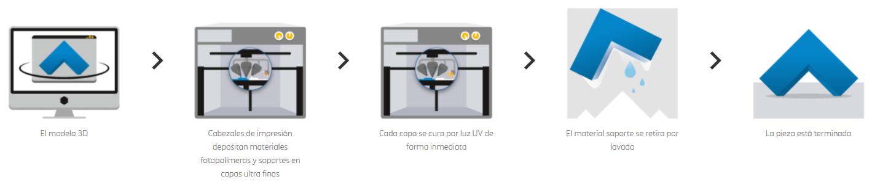
Proceso Material jetting(Polyjet)

Slide 39
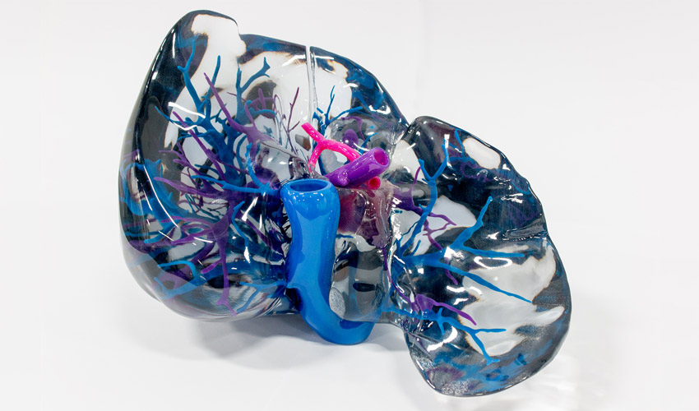
Piezas Material Jetting

Slide 40
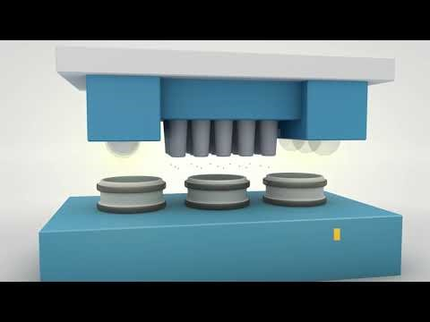
Process
You can insert a video to better explain your ideas

Slide 41
—Definición del proceso de Inyección de aglutinante según la ISO/ASTM 52900
“El agente aglutinante líquido se deposita selectivamente para unir el material en polvo”

Slide 42
Inyección de aglutinante/Binder Jetting
La inyección de aglutinante produce piezas depositando selectivamente un agente aglutinante sobre un lecho de polvo. La plataforma de construcción se cubre primero con una capa muy fina de material en polvo. Luego pasa un cabezal de impresión cubierto con boquillas de inyección de tinta, depositando un agente aglutinante donde se formará la impresión. Las impresoras de inyección de aglutinante también pueden imprimir en color depositando tinta de color después del aglutinante, antes de que una nueva capa de polvo cubra la anterior.
Una vez terminada la capa final, se deja curar la pieza en el polvo para que el aglutinante gane fuerza. Una vez retirados del depósito de polvo, algunos tipos de materiales están listos. Sin embargo, si las piezas son para un uso funcional, la mayoría debe infiltrarse y sinterizarse, lo que hace que encojan hasta en un 40%.

Slide 43
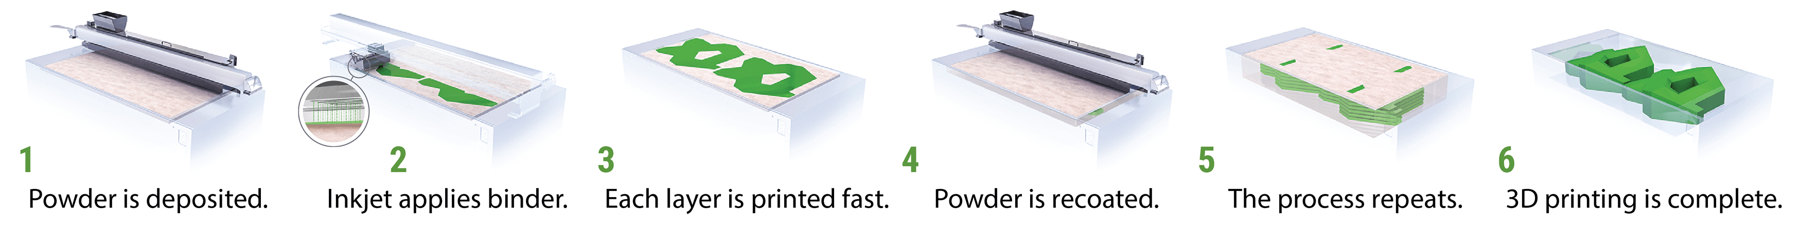
Proceso Binder Jetting

Slide 44
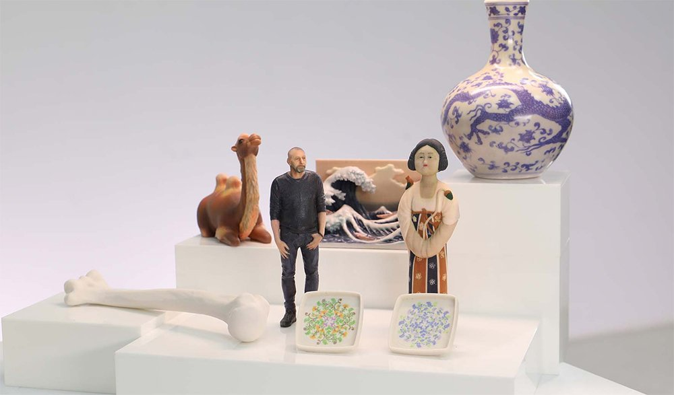
Piezas de Binder Jetting

Slide 45
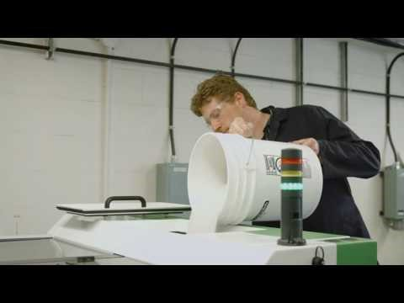
Process
You can insert a video to better explain your ideas

Slide 46

Señala la frase correcta
FDM/FFF son marcas comerciales de la categoría de Material Extrusion
Binder Jetting usa filamentos
PolyJet es de lejos la tecnología menos popular de Material Jetting
SLA y SLS son la misma tecnología, pero la primera es una marca commercial.

Slide 47
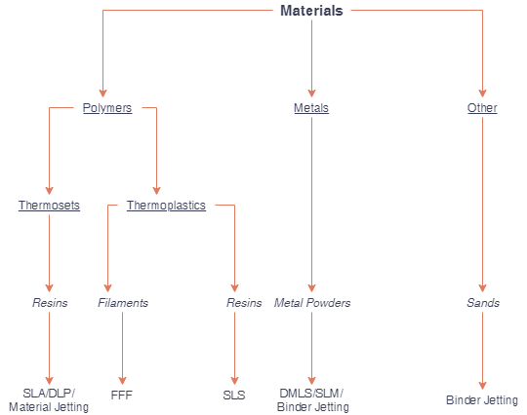
Materiales de Impresión 3D
La mayoría de los materiales de impresión 3D se pueden separar en 2 grupos; polímeros y metales

Slide 48
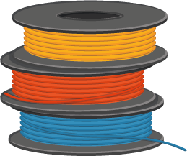
Materia prima
Según ISO/ASTM 52900:2015, la materia prima en Impresión 3D es materia prima a granel suministrada en el proceso de construcción de fabricación aditiva. MEX utiliza principalmente filamentos como materia prima. Las materias primas poliméricas para MEX se convierten en filamentos continuos después de que las materias primas se procesan en polímeros y se transforman en pellets.
Por ejemplo, para los filamentos de PLA, el proceso comenzaría con la fermentación del maíz (maíz a ácido láctico), condensación (láctido) y polimerización (ácido poliláctico; PLA). Después de eso, el material se granula y se extruye en filamentos para su uso final.

Slide 49



Materias primas.
Materiales MEX
Hay muchos tipos diferentes de materiales utilizados en la impresión 3D, pero a lo largo de esta unidad, nos centraremos principalmente en tres de ellos:
Polímeros
Composites
Polímeros infundidos de metal

Slide 50
Materiales MEX. Polímeros
Los polímeros aparecen en muchas formas diferentes y su diversidad de propiedades hace que se utilicen para una amplia gama de aplicaciones.
Los polímeros se encuentran en cualquier parte, desde adhesivos hasta dispositivos biomédicos.
Hoy en día, la industria de los polímeros es más grande que las industrias del acero, aluminio y cobre combinadas.
Los polímeros en la impresión 3D generalmente vienen en tres formas: filamento, resina y polvo.

Slide 51
Materiales MEX. Polímeros
Categorías
Estado
Productos
Los polímeros en la impresión 3D generalmente se dividen en dos categorías: termoplásticos y termoestables. Se diferencian principalmente en su comportamiento térmico. En MEX los termoplásticos son el material más común
Los termoplásticos se pueden derretir y solidificar una y otra vez, conservando generalmente sus propiedades.
Productos termoplásticos comunes son botellas de plástico, ladrillos LEGO y envases de alimentos.

Slide 52
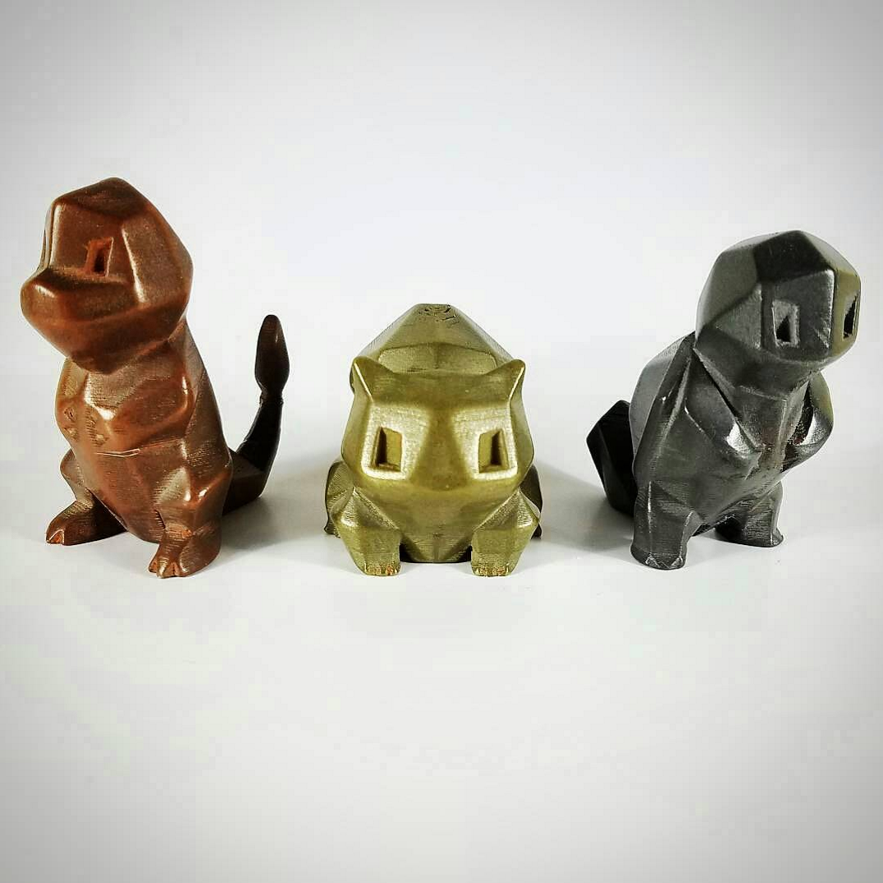
Materiales MEX. Polímeros infundidos con metal
Polímeros infundidos con metal
El filamento de impresión 3D de metal es básicamente un filamento normal con una cierta cantidad de metal añadido. Eso significa que se puede usar con una impresora MEX normal de escritorio, posiblemente con una boquilla especial.
Los filamentos de metal vienen en una amplia variedad de materiales, desde cobre y bronce hasta hierro y acero inoxidable. Las impresiones de filamentos de metal aparentan ser más sólidas y parecerse al metal fundido.

Slide 53
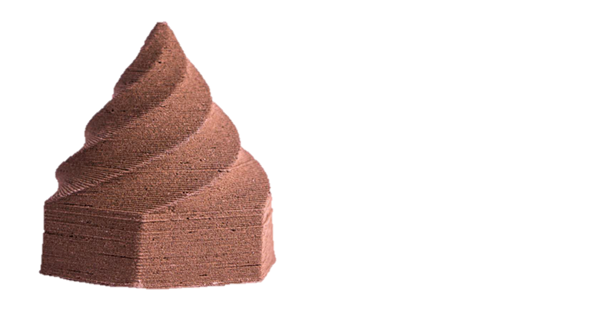
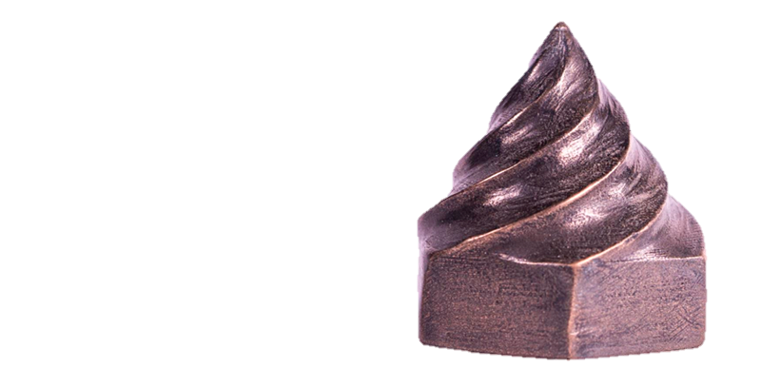
Materiales MEX. Polímeros infundidos con metal
Polímeros infundidos con metal
La demoninación puede ser confusa porque a veces solo hay "metal" en el nombre, ya que esto podría indicar simplemente un color o brillo metálico. Por ejemplo, el Multicolor Silk Metal Rainbow de Amolen está destinado a exhibir un "color metálico". En otros casos, aunque un fabricante puede enumerar el porcentaje de metal que hay en su filamento, esto puede referirse a volumen o peso, lo que dificulta la comparación de materiales; este último tiende a verse más impresionante, ya que el metal es mucho más denso que el plástico.

Slide 54
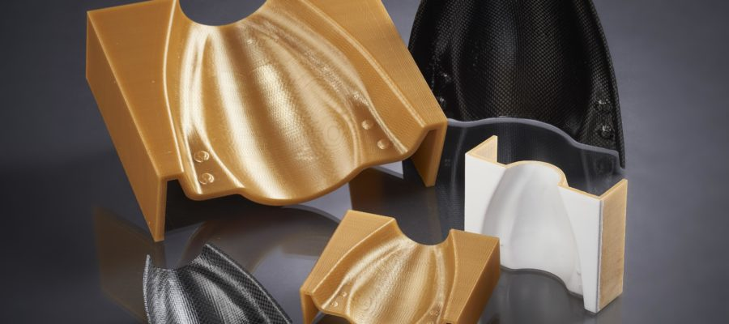
Materiales MEX. Composites
Composites/materiales compuestos
Algunas tecnologías de impresión 3D utilizan cerámica (normalmente, un polímero relleno con polvo cerámico) o materiales compuestos/composites (filamentos picados rellenos de carbono o polvo de metal-nylon).
Los composites se comentarán con más detalles a lo largo de esta unidad.

Slide 55
Características MEX
Parámetros de impresión
Hay muchos parámetros que se pueden ajustar en la mayoría de las máquinas MEX para lograr una impresión precisa. La velocidad de construcción, la velocidad de extrusión y la temperatura de la boquilla controlan la consistencia del filamento extruido y son establecidas por el operador (algunas máquinas usan preajustes automáticos según el tipo de material que se esté imprimiendo).
En un nivel fundamental, el diámetro de la boquilla y la altura de la capa definen la resolución de una pieza impresa MEX. Si bien todos los parámetros definen la precisión dimensional de una pieza, generalmente se considera que un diámetro de boquilla más pequeño y una altura de capa más baja son las soluciones más factibles para piezas en las que se requiere una superficie lisa y un mayor nivel de detalle.

Slide 56
Características MEX
Especificaciones técnicas para MEX
Plazo de entrega estándar: Depende del tamaño, número de piezas y grados de acabado.
Precisión: ± 0,15 % (junto con una limitación inferior de ± 0,2 mm)
Espesor de capa: 0,18 – 0,25 mm (varía dependiendo del material)
Espesor mínimo de pared: 1 mm
Dimensiones máximas de construcción: Dimensiones ilimitadas ya que las piezas pueden estar compuestas por subpartes. El máximo es de 914 x 610 x 914 mm
Estructura superficial: Una superficie rugosa de piezas sin terminar pero es posible todo tipo de acabados finos. Las piezas MEX se pueden colorear/impregnar, alisar, pulir con chorro de arena, recubrir y pintar.

Slide 57
Marca cuál NO es un parámetro de impresión
Velocidad de construcción
Velocidad de extrusión
Temperatura de la boquilla
Temperatura del filamento

Slide 58

Ventajas de MEX
Ventajas
MEX es la forma más rentable de producir prototipos y piezas termoplásticas personalizadas.
Los plazos de entrega son cortos debido a la ubicuidad de la tecnología.
Hay disponible una amplia gama de materiales, adecuados tanto para la creación de prototipos como para algunas aplicaciones funcionales.
La manipulación de materiales más segura

Slide 59

Inconvenientes de MEX
Inconvenientes
MEX tiene la resolución más baja en comparación con otras tecnologías de impresión 3D, por lo que no es adecuada para piezas con detalles muy pequeños.
Es probable que las piezas tengan líneas de capa visibles, por lo que se requiere un procesamiento posterior para obtener un acabado uniforme.
El mecanismo de adhesión de capas hace que las piezas sean inherentemente anisotrópicas.

Slide 60
Comparativa MEX vs VP y PBF
 | MEX | VP | PBF
Principio de operación | Extrusión de material fundido | Fotopolimerización de resina | Micropartículas sinterizadas
Tipo de materiales compatibles | Termoplásticos | Resina fotopolimerizable | Termoplásticos
Cantidad de materiales compatibles | Muy alta | Media | Baja
Precio de los materiales | Medio-bajo | Alto | Medio
Complejidad | Alta | Media | Media
Immediatez | Muy alta | Media | Baja
Resolución mínima de capa | 0.1 mm | 0.05 mm | 0.06 mm

Slide 61
Comparativa MEX vs VP y PBF
 | MEX | VP | PBF
Máxima resolución en XY | 0.25 mm | 0.05 mm | 0.08 - 0.08 mm
Precisión | Baja | Media | Alta
Aplicaciones | Prototipado rápido. Educación. Fabricación de plantillas y utillajes. | Modelos con pequeños detalles. Moldes para joyería y odontología. Férulas. | Prototipos funcionales. Series cortas. Plantillas y herramientas. Componentes ortopédicos. Modelos médicos
Ventajas | Precio bajo. Inmediatez. Materiales disponibles. | Alta resolución. Materiales dentales y fundibles de calidad. | Imprime sin soportes. Piezas de alta calidad. Imprima ensamblajes directamente. Alta precisión.
Inconvenientes | Necesidad de usar soportes. Algunos materiales tienen una alta contracción. | Alto costo de los materiales. Bajo volumen de impresión. | Largos tiempos de impresión. Bajo volumen de impresión.

Slide 62
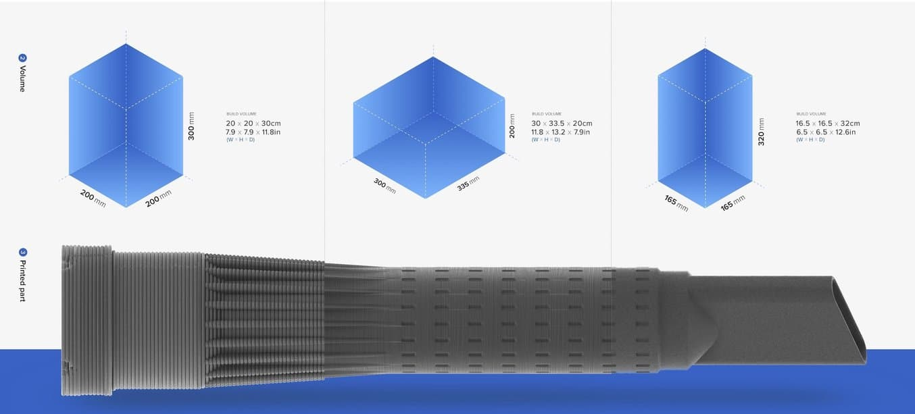
Comparativa MEX vs VP y PBF

Slide 63
Señala la frase correcta
Las impresiones de PBF requieren soporte
VP tiene una resolución baja.
MEX es adecuado para piezas con detalles muy pequeños.
Una de las aplicaciones de PBF es la ortopedia.

Slide 64
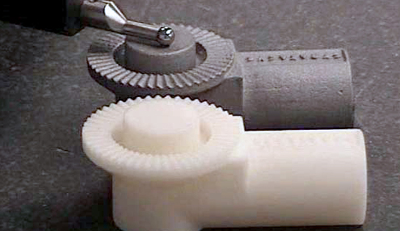
Aplicaciones MEX
MEX sirve como una herramienta de verificación de diseño y creación de prototipos rápida y rentable. También es adecuado para crear piezas funcionales principalmente para uso no comercial.
Patrones de fundición
El bajo costo de los materiales MEX y las geometrías que el proceso puede producir lo convierten en una buena solución para los patrones de fundición. Debido a que la estructura de relleno impresa dentro de las piezas MEX no es sólida, también permite que se use menos material, lo que facilita el quemado durante el proceso de fundición.

Slide 65
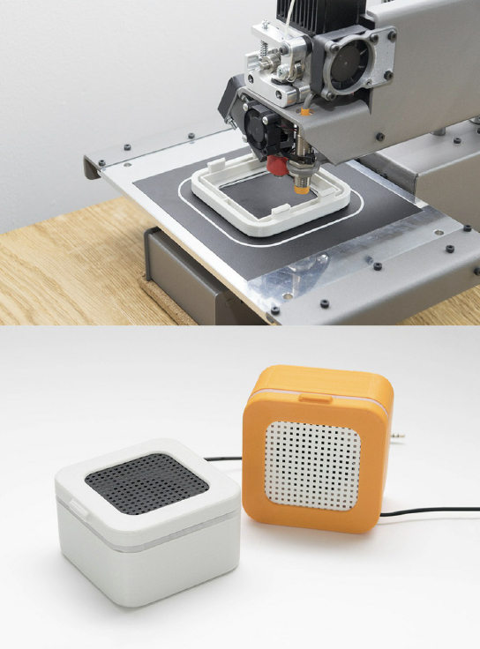
MEX applications
Carcasas electrónicas
Las carcasas o envolventes electrónicas son una de las aplicaciones más populares para la impresión MEX. MEX permite a un diseñador crear un prototipo o diseño final en cuestión de horas y es mucho más económico en comparación con los métodos de fabricación tradicionales. Estas piezas impresas en 3D ofrecen un método efectivo para confirmar la geometría del diseño y varios de los materiales que se pueden usar para imprimir envolventes son adecuados para aplicaciones de uso final.

Slide 66
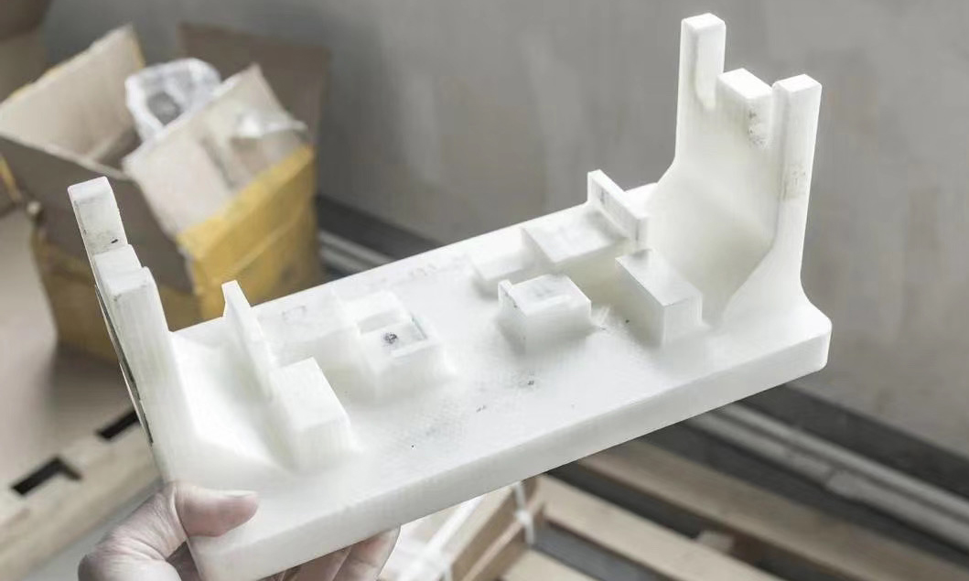
Aplicaciones MEX
Pruebas de forma y ajuste
Los diseños de forma y ajuste se utilizan para mostrar la geometría y proporcionar comentarios táctiles al diseñador. MEX permite la creación de curvas y formas orgánicas que serían difíciles de producir utilizando técnicas de fabricación tradicionales.
Plantillas y fijaciones
El alto nivel de personalización y complejidad que permite MEX en un diseño, junto con la velocidad y precisión con la que se pueden producir las piezas, lo hacen adecuado para crear mordazas, plantillas y fijaciones.

Slide 67
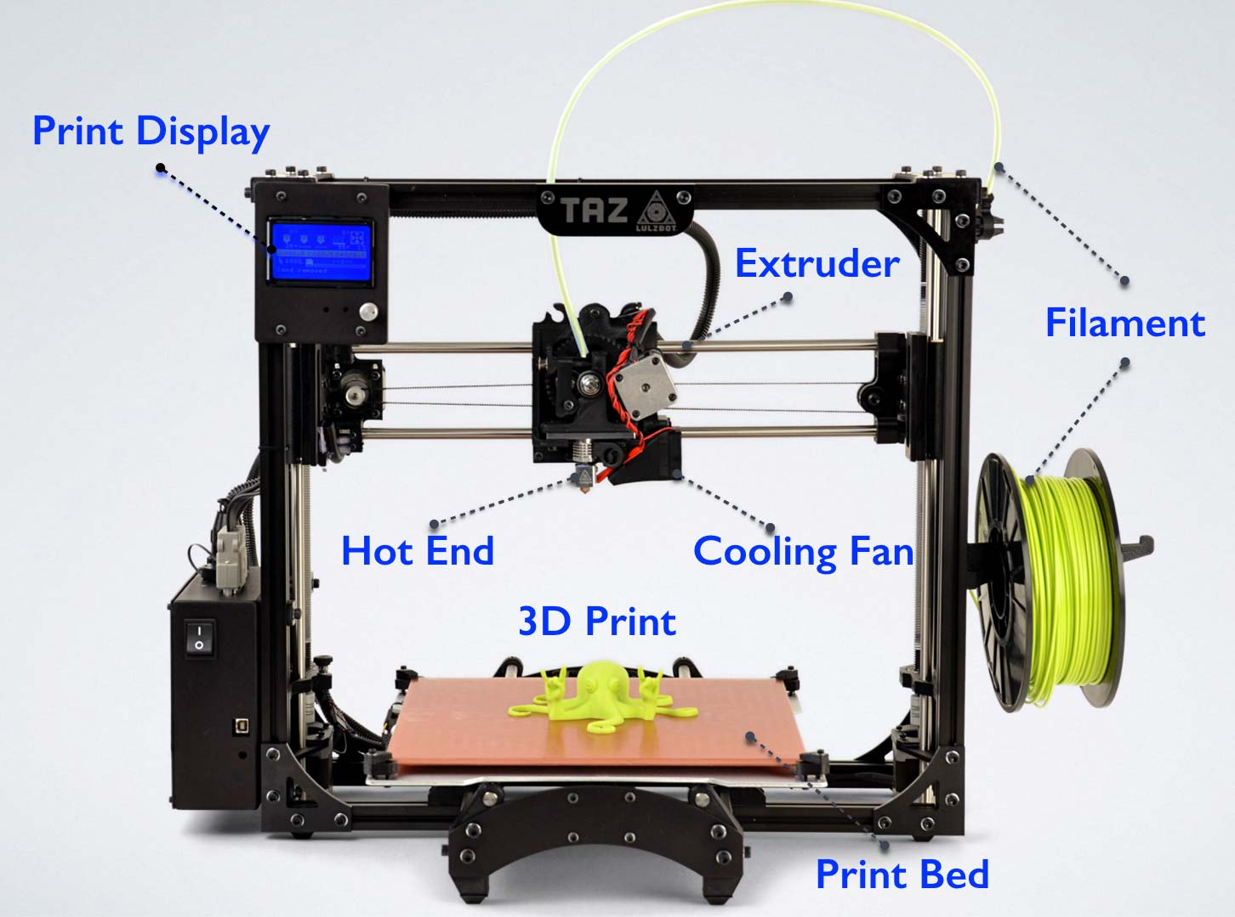
Equipo y terminología MEX
Indicador de impresión
Extrusor
Filamento
Fusor
Ventilador
Impresión
Cama

Slide 68
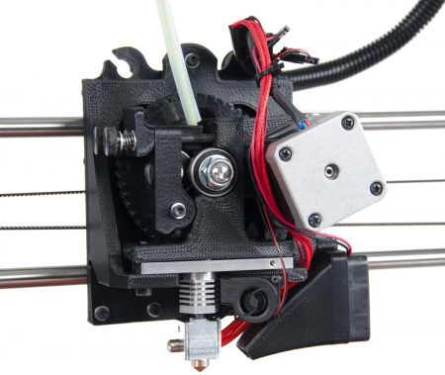
Equipo y terminología MEX
Extrusor
El extrusor es uno de los principales componentes de la impresora 3D. Es responsable de transmitir y enviar la cantidad correcta de material de filamento al extremo caliente donde el filamento se funde y extruye en capas delgadas para crear un objeto. Es trascendental tener en cuenta que la extrusora no es lo mismo que el hot end o fusor. El extrusor generalmente se conoce como el “cold end" porque el material del filamento está "frío" cuando se transmite a través del extrusor hasta el fusor.

Slide 69
Equipo y terminología MEX
Extrusor
Hay dos tipos básicos de extrusor según el accionamiento: extrusor directo y extrusor Bowden
Extrusor directo: los extrusores directos son simplemente extrusores que se conectan directamente al fusor. Es importante tener en cuenta que un extrusor directo no es necesariamente lo mismo que un extrusor de transmisión directa. Un extrusor de transmisión directa solo significa que el mecanismo de transmisión del filamento está montado directamente en el eje del motor. Tanto los extrusores Bowden como los directos pueden ser de accionamiento directo.

Slide 70
Equipo y terminología MEX
Extrusor
Hay dos tipos básicos de extrusor según el accionamiento: extrusor directo y extrusor Bowden
Extrusor Bowden: un extrusor Bowden no está conectado directamente al fusor. En cambio, un tubo se extiende desde el cuerpo del extrusor hasta el fusor. Esto se llama tubo de Bowden. El filamento está limitado por el tubo y viaja a través de él hasta el fusor.

Slide 71
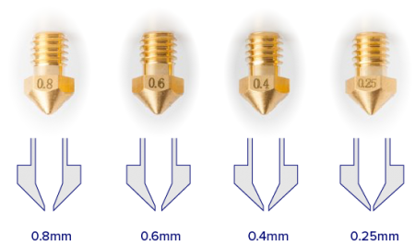
Equipo y terminología MEX
Boquilla
El extremo del fusor se llama boquilla. El material de filamento acaba en la boquilla. De acuerdo con los requerimientos, la boquilla debe ser intercambiable. El tamaño de la boquilla es muy importante. Generalmente varía entre 0,25 mm y 0,80 mm. La boquilla de 0,5 mm es la más utilizada. Pero de acuerdo con la salida deseada y el diseño requerido, lo mejor es cambiar los tamaños de la boquilla.

Slide 72
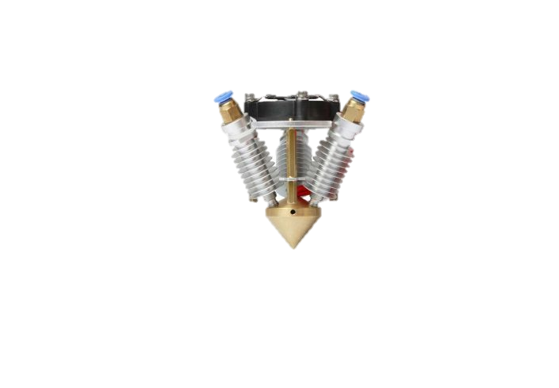
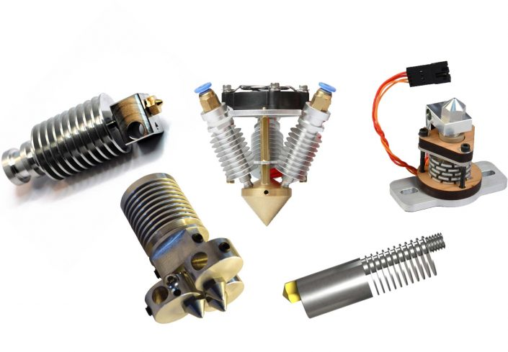
Equipo y terminología MEX
Hot End o fusor
El fusor es una de las partes principales del extrusor de una impresora 3D. Es donde el plástico se derrite y luego se extruye en pequeñas capas. Actualmente en el mercado existe una amplia gama de tipos de fusores disponibles.

Slide 73
Equipo y terminología MEX
Cama caliente
La cama caliente se mantendrá así durante el proceso de impresión y evitará que el plástico se distorsione. Además, la cama caliente garantizará una mejor adhesión entre las capas del material de salida, lo que resulta en una mejor integridad estructural de los objetos impresos. Es fundamental para la primera capa garantizando el mejor nivel de base. En general, el rango de temperatura es de 40 °C a 110 °C.
Ventilador
El ventilador de refrigeración desempeña un papel importante en el proceso de impresión 3D. No se requiere un proceso de enfriamiento en todos los materiales de impresión 3D, pero es realmente ventajoso para la mayoría de las impresoras. Algunas impresoras 3D tienen solo un ventilador de refrigeración, mientras que otras tienen hasta tres ventiladores.

Slide 74
Equipo y terminología MEX
Pantalla LCD
El controlador de pantalla LCD permite la impresión en 3D sin ningún requisito de conexión a un ordenador o utilizando el host, por ejemplo, Cura. Requiere una tarjeta SD para leer los comandos del código G (G-Code). La pantalla permite un uso más efectivo del espacio y libera al ordenador para otros trabajos. Es perfecta para la impresión diaria.
Motor de velocidad gradual
Para la impresora 3D, este motor es otro componente esencial. Es un motor de CC que tiene múltiples bobinas que le permiten moverse en pequeños incrementos. Estas múltiples bobinas están conectadas en los grupos que se denominan fases. Al energizar cada fase en orden, un motor girará, en solo 1 paso cada la vez. Al usar una ordenador que controla los movimientos, puede ser muy preciso.

Slide 75
Equipo y terminología MEX
Motor de velocidad gradual
Según el tipo de impresora 3D, el motor se utiliza para diferentes aplicaciones, por ejemplo, para mover la extrusora o construir el escenario en las direcciones x, y y z. Se utiliza regularmente para impresoras y en robótica.

Slide 76
Equipo y terminología MEX
Placa controladora
La placa controladora es el cerebro de la impresora 3D y alimenta todo, desde motores hasta el Hot End o fusor. La potencia de procesamiento de la placa puede desempeñar un papel importante en la forma en que las impresiones detalladas de un modelo 3D se obtienen como producto final.
La placa de control se compone de dos componentes: un microcontrolador y una placa de circuito. Estos componentes se pueden combinar en una placa o ser unidades separadas unidas entre sí. Ambos funcionan simultáneamente para controlar y distribuir energía a todos los demás componentes.

Slide 77
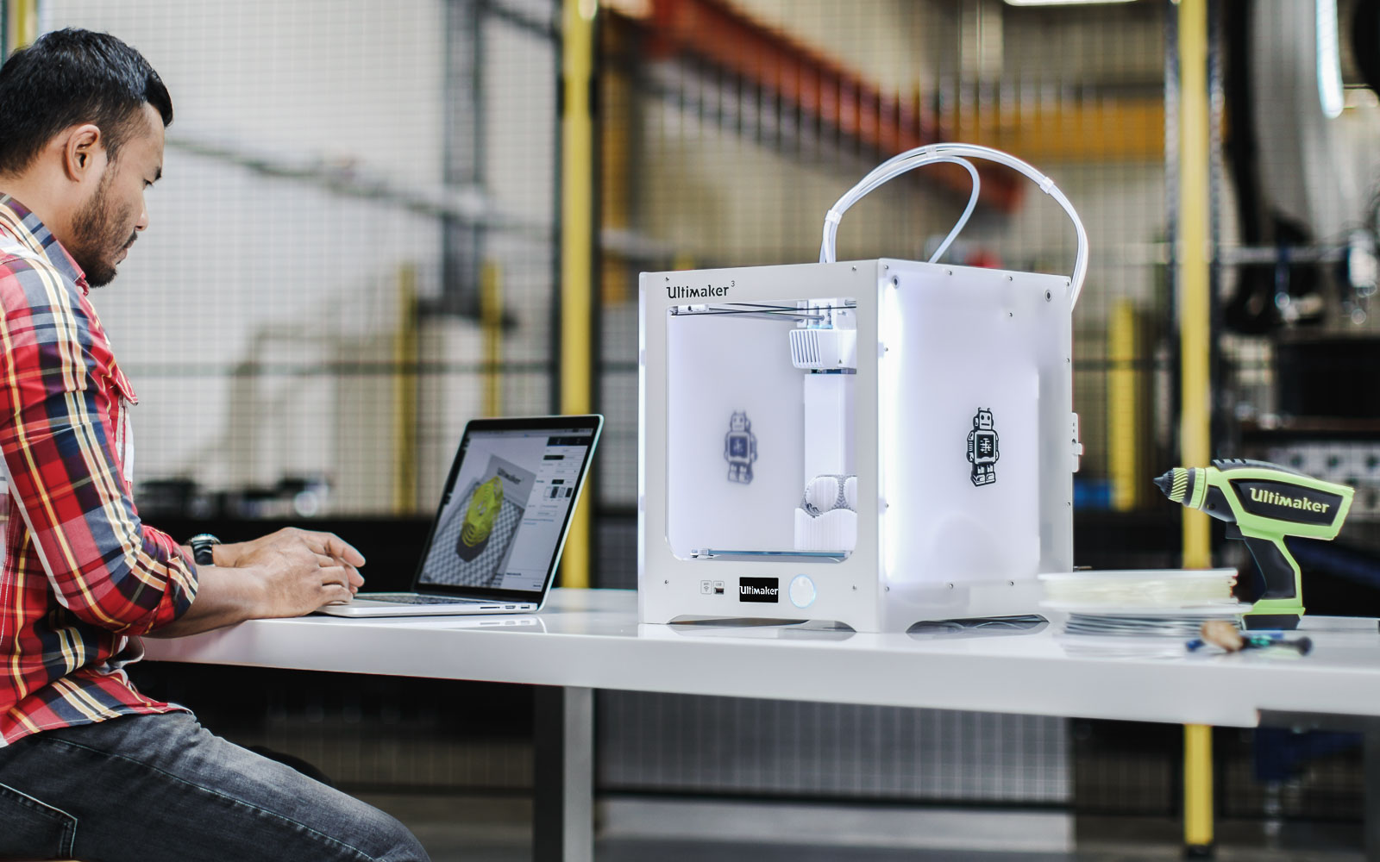
Tipos de equipo MEX
Impresora 3D de escritorio
La impresión 3D MEX de escritorio o consumo está dirigida a usuarios domésticos con impresoras 3D pequeñas, asequibles y fáciles de usar. Permite a los consumidores o aficionados experimentar con sus diseños CAD y hacerse una idea de su viabilidad.
Dado que los filamentos MEX también tienen un precio más económico, brinda un amplio margen para la corrección del diseño inicial y para cualquier modificación.

Slide 78
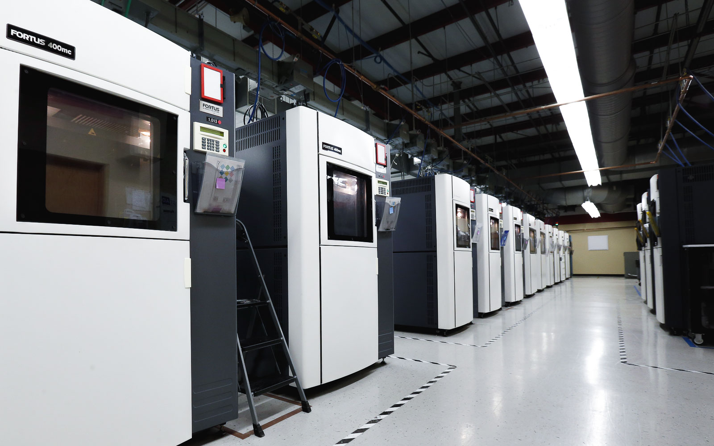
Tipos de equipo MEX
Impresora 3D industrial
La impresión 3D industrial (también llamada impresión 3D profesional) es la contraparte de grado industrial de la impresión 3D de consumo. Se utiliza principalmente para el modelado de conceptos, herramientas, fabricación, prototipos funcionales y piezas de uso final.
Las impresoras profesionales, como las impresoras 3D de Stratasys, son mucho más caras, potentes y eficientes que las de escritorio.

Slide 79
Escritorio vs Industrial
 | Escritorio | Industrial
Precio | MEX es una de las opciones de impresión más baratas disponibles en el mercado. Su precio puede rondar los 200 € | Los diseñadores y fabricantes de productos utilizan impresoras 3D profesionales para fabricar moldes y prototipos. También deben ser capaces de imprimir objetos grandes de manera eficiente y, por lo tanto, son costosos.
Volumen de construcción | Las impresoras 3D de consumo están diseñadas para uso doméstico. El tamaño de impresión varía de 10 x 10 x 10 mm a 200 x 200 x 200 mm. | El volumen de construcción determina la pieza más grande que se puede construir a la vez. El tamaño de construcción varía de 200 x 200 x 300 mm a 914 x 610 x 914 mm según la impresora.
Materiales | Los materiales más comunes para la impresión 3D de aficionados son PLA, ABS y PETG. | Los materiales más comunes son PC y ABS.

Slide 80
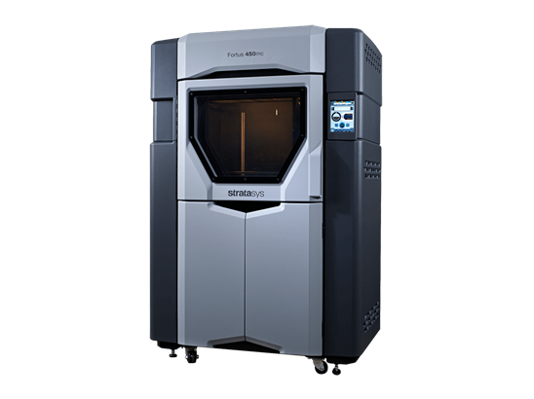
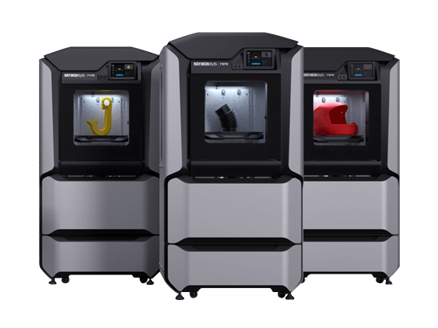
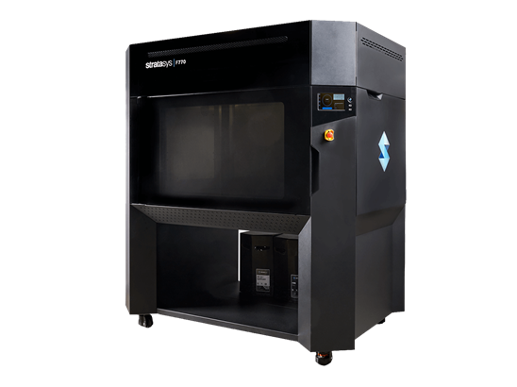
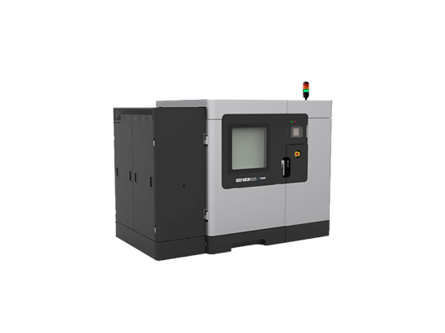
Impresoras 3D industriales. Ejemplos
Impresoras MEX Stratasys
FORTUS 450MC
F770
F123 Series
F900

Slide 81
Señala cuál no es un pieza de un impresora 3D MEX
Fusor
Boquilla
Láser
Cooling Fan

Slide 82

Propiedades de las piezas MEX
MEX tiene la resolución más baja en comparación con otras tecnologías de impresión 3D, por lo que no es adecuada para piezas con detalles muy pequeños.
El porcentaje de relleno también tiene un efecto en la resistencia de una pieza. La mayoría de las impresoras producen piezas con un 20 % de relleno. Los niveles más altos de relleno darán como resultado una pieza más fuerte, pero aumentarán el tiempo y el coste.
El método de impresión capa por capa también significa que es probable que las piezas MEX tengan líneas de capa visibles y, a menudo, requieran algún tipo de procesamiento posterior si se desea un acabado superficial liso.

Slide 83

Postproceso
Algunas operaciones de la cadena de procesos, como el postproceso, son en realidad términos generales para una serie de etapas por las que las piezas de impresión 3D pueden necesitar pasar después de salir del sistema de impresión 3D y antes de que sean aptas para su propósito.
El término "postproceso" a menudo se usa indistintamente con "acabado", lo que es algo confuso. Por lo tanto, "acabado" es en realidad una parte del postproceso.
El postproceso se explicará en detalle en otra unidad

Slide 84
02
Panorámica de Materiales Poliméricos, sus propiedades y aplicaciones

Slide 85

Materiales procesables MEX
Alto rendimiento
La mayoría de los materiales que se utilizan en MEX son polímeros. La imagen resume la disponibilidad actual de los tipos de polímeros más importantes como filamentos para MEX.
Además del PLA y el ABS, en la actualidad, en particular, el PE y el PC ya pueden declararse como materiales estándar de MEX.
Ingeniería
Temp. de impresión/Rendimiento/Coste
Producto
básico
Semicristalino
Amorfo

Slide 86

Materiales procesables MEX
En contraste con la fotopolimerización y las técnicas FA basadas en polvo, MEX permite utilizar una amplia gama de termoplásticos que están disponibles comercialmente en carretes de filamento, satisfacen casi todos los requisitos de materiales discutidos anteriormente y tienen un precio moderado en comparación con otras técnicas de impresión 3D.

Slide 87

Materiales procesables MEX
Hasta el año 2012, los materiales para MEX, especialmente aquellos para impresoras 3D de bajo costo, se limitaban principalmente a poli(ácido láctico) (PLA) y acrilonitrilo butadieno estireno (ABS), debido a su fácil procesabilidad tanto en términos de extrusión de filamentos como de MEX. Hasta ahora, estos dos materiales siguen siendo los más vendidos en la cartera de materiales de MEX y son dos de los pocos materiales que se pueden procesar casi sin distorsiones.

Slide 88

Polímeros. Materiales procesables MEX
Acrilonitrilo butadieno estireno-ABS
El filamento ABS es el plástico de impresión 3D más utilizado. Se utiliza en la carrocería de automóviles, electrodomésticos y carcasas de teléfonos móviles. Es un termoplástico que contiene una base de elastómeros a base de polibutadieno, lo que lo hace más flexible y resistente a los golpes. Es fácilmente asequible, fuerte y ligero. El filamento ABS viene en una amplia gama de colores y se puede usar para cualquier cosa, desde modelos arquitectónicos y conceptuales hasta proyectos de bricolaje y fabricación.
En comparación con muchos otros filamentos, el ABS es bastante rentable. Además de ser resistente contra impactos y fatiga, el ABS también lo es frente al calor y al agua.

Slide 89

Polímeros. Materiales procesables MEX
Acrilonitrilo butadieno estireno-ABS
El ABS se utiliza en la impresión 3D cuando se calienta entre 230ºC y 260ºC. Es un material resistente, capaz de soportar fácilmente temperaturas de -20ºC a 80ºC. Además de su alta resistencia, es un material reutilizable y se puede soldar con procesos químicos. Sin embargo, no es biodegradable y se contrae en contacto con el aire, por lo que la plataforma de impresión debe calentarse para evitar que se deforme. Además, se recomienda utilizar una impresora 3D de cámara cerrada para limitar las emisiones de partículas al imprimir con ABS.
El ABS es el material de impresión 3D perfecto para una pieza móvil, una gran tensión mecánica o una funcionalidad de alta tensión. El ABS también es una buena opción para un producto de uso final, ya que tiene un atractivo acabado superficial.

Slide 90

Polímeros. Materiales procesables MEX
Acrilonitrilo butadieno estireno-ABS
La desventaja del ABS es que debe extruirse a una temperatura más alta: su temperatura de transición vítrea es de ~105 °C. El ABS es amorfo y, por lo tanto, no tiene un punto de fusión real; sin embargo, 230 °C es el estándar de impresión.
No solo tiene mejor resistencia y tenacidad que el PLA, sino que también tiene mejor resistencia a los productos químicos corrosivos, lo que hace que el ABS sea más atractivo para su uso en MEX. Sin embargo, es más difícil de imprimir debido a la tendencia a deformarse, atribuida a un alto factor de contracción.

Slide 91

Polímeros. Materiales procesables MEX
Ácido poliláctico-PLA
Conocido como ácido poliláctico o PLA, este material tiene la ventaja de ser biodegradable, a diferencia del ABS. El PLA se fabrica utilizando materias primas renovables como el almidón de maíz, pero también se pueden encontrar variedades de caña de azúcar y tapioca.
El PLA es uno de los materiales más fáciles de imprimir, aunque tiende a encogerse ligeramente después de la impresión 3D. No es necesaria una plataforma calefactable cuando se imprime en PLA, a diferencia de ABS. El PLA también imprime a una temperatura más baja que el ABS, entre 190ºC y 230ºC. El PLA tiene un punto de fusión relativamente bajo, alrededor de 145 a 186 ◦C, y se puede transformar fácilmente en filamento con una temperatura superior a 185 a 190 ◦C.

Slide 92
Polímeros. Materiales procesables MEX
Ácido poliláctico-PLA
El PLA es un material más difícil de manipular debido a su alta velocidad de enfriamiento y solidificación. También es importante mencionar que los modelos pueden deteriorarse al entrar en contacto con el agua. Sin embargo, el material es consistente, fácil de usar y viene en una amplia variedad de colores, lo que lo hace adecuado para la impresión 3D MEX. Por esta razón, muchas personas lo prefieren al ABS. Además, es un material de impresión 3D adecuado para el contacto con alimentos de un solo uso y se contrae menos que el ABS cuando se enfría. La biocompatibilidad y las buenas propiedades mecánicas (resistencia y módulo relativamente altos) del PLA lo hacen popular en el campo biomédico y de packaging industrial. Sin embargo, el PLA es menos duradero que el ABS y susceptible al calor.
El término "ácido poliláctico" no cumple con la nomenclatura estándar de la IUPAC y es potencialmente ambiguo o confuso, porque el PLA no es un poliácido (polielectrolito), sino un poliéster. El PLA tiene una cristalinidad de alrededor del 37 %, una temperatura de transición vítrea de 60 a 65 °C, una temperatura de fusión de 173 a 178 °C y un módulo de tracción de 2,7 a 16 Gpa.

Slide 93
Polímeros. Materiales procesables MEX
Tereftalato de polietileno-PET
El tereftalato de polietileno, o PET, es un polímero semicristalino de la familia del poliéster y se ve comúnmente en botellas de plástico desechables. El PET es el filamento ideal para cualquier pieza destinada al contacto con alimentos. Además, es bastante rígido y tiene buena resistencia química. Para obtener los mejores resultados al imprimir con PET, es mejor imprimir entre 75 – 90ºC. El PET se comercializa comúnmente como un filamento translúcido, y también se venden variantes como PETG, PETE y PETT. Las ventajas del PET incluyen que el material no libera olores al imprimir y es 100% reciclable.
Este material es la segunda alternativa al ABS. A diferencia del ABS, el PET no emite vapores olorosos cuando se derrite, pero es igual de fuerte y flexible.
Más importante aún, PET no requiere una cama caliente. Este material tiene un acabado brillante, es flexible y apto para alimentos, lo que lo convierte en una opción popular para muchos productos de consumo. Los materiales de impresión 3D de PET deben almacenarse en bolsas o contenedores al vacío para protegerlos de la humedad.

Slide 94

Polímeros. Materiales procesables MEX
Tereftalato de polietileno-PET
Su resistencia es mucho mayor que la del PLA, está aprobado por la FDA para recipientes de alimentos y herramientas utilizadas para el consumo de alimentos, apenas se deforma y no produce olores ni humos cuando se imprime. El filamento PET no es biodegradable, pero es 100% recuperable. Es conocido por su claridad y también es muy bueno para crear uniones.

Slide 95
Polímeros. Materiales procesables MEX
Tereftalato de polietileno glicol-PET-G
El PET-G es un termoplástico muy utilizado en el mercado de la FA, que combina la sencillez de la impresión 3D del PLA y la resistencia del ABS. Es una variante del tereftalato de polietileno-PET que se ha combinado con glicol para lograr una serie de efectos deseables para la impresión 3D, como una alta transparencia. Es un plástico amorfo, que se puede reciclar al 100%. Tiene la misma composición química que el PET. Se ha añadido glicol para reducir su fragilidad. PETG tiene una mejor capacidad de impresión que el ABS y permite la producción de productos 3D con un acabado superficial suave y una excelente resistencia al impacto, pero tiene una alta capacidad de absorción de la humedad del aire.
Además, los materiales de impresión 3D de PET-G se pueden imprimir a temperaturas más bajas mientras aumentan su velocidad de flujo (hasta 100 mm/s), lo que a su vez se traduce en impresiones más rápidas. Los componentes de PET-G son resistentes a la intemperie y, por lo tanto, a menudo se utilizan para productos de jardín.

Slide 96

Polímeros. Materiales procesables MEX
Tereftalato de polietileno glicol-PET-G
Otro punto de interés es su uso como material de impresión 3D apto para alimentos. Cuando se usa para la impresión 3D en el hogar, se debe almacenar en bolsas de vacío o recipientes para protegerlo de la humedad.
Los principiantes en impresión 3D deben recurrir al PET-G cuando busquen un material de impresión 3D que sea fuerte y fácil de imprimir.
PET-G es más fácil de imprimir que ABS, pero más resistente y técnico que PLA. PET-G es resistente a impactos, a la abrasión y también presenta cierta flexibilidad.
Con un acabado brillante y buenos niveles de resistencia, PET-G es una gran opción para piezas de uso final. Se usa comúnmente para imprimir prototipos funcionales y estuches protectores.

Slide 97

Polímeros. Materiales procesables MEX
Policarbonato-PC
PC es uno de los plásticos típicos de ingeniería y tiene grupos de carbonato en su estructura química. Es popular en impresión 3D debido a sus excelentes propiedades mecánicas (dureza, resistencia a la flexión y al impacto) y su amplia resistencia al calor. Por lo tanto, se usa ampliamente para aplicaciones exigentes, como herramientas y pruebas funcionales.
Sin embargo, PC es uno de los plásticos higroscópicos, lo que significa que absorbe la humedad del aire. Para evitar la degradación del filamento, debe almacenarse en un ambiente seco o hermético. También es probable que se produzcan deformaciones entre los filamentos y la placa de construcción o entre los filamentos.

Slide 98

Polímeros. Materiales procesables MEX
Policarbonato-PC
Cuando el PC se imprime sin un entorno calentado, se puede crear una tensión residual en el polímero y, a medida que avanza la impresión, la tensión residual eventualmente supera la adhesión entre capas o cama, causando distorsión. Por lo tanto, es importante garantizar una adhesión suficiente de la cama controlando la temperatura ambiental y de la propia (temperatura de la cama: 90–105 ◦C, temperatura ambiental: ~250 ◦C) y ajustando el espacio entre la boquilla y la cama.

Slide 99
Polímeros. Materiales procesables MEX
Poliuretano termoplástico-TPU
TPU, o poliuretano termoplástico, es otro material flexible bastante común y se confunde fácilmente con TPE.
Una explicación simple es que TPU es un tipo de TPE. Eso es porque TPE no es realmente un material específico; se refiere a una gama de termoplásticos elásticos, de los cuales el TPU es uno.
Recientemente, “TPU”, tanto como término como material, ha ido ganando popularidad frente a “TPE”. En la escena actual de la impresión 3D el TPE ha caído en gran medida en desuso debido a las dificultades que enfrenta durante la impresión.
Para evitar confusiones, es mejor diferenciar los materiales en función de los índices de dureza técnica. Los flexibles con una dureza de 90 A o inferior se considerarán TPE, incluso si el material está basado en TPU.

Slide 100

Polímeros. Materiales procesables MEX
Poliuretano termoplástico-TPU
Con la capacidad de extenderse hasta 4,5 veces su tamaño original sin romperse, el TPU es una buena opción para cualquier impresión que requiera altos niveles de flexibilidad y resistencia. El TPU se usa comúnmente para imprimir piezas como ruedas, resortes, amortiguadores y otros objetos flexibles.
Una desventaja del filamento de TPU es el post-proceso a menudo difícil.

Slide 101
Polímeros. Materiales procesables MEX
Nailon/PA
Dada su flexibilidad y resistencia, el nailon es la primera opción para una amplia gama de aplicaciones en MEX. Es un filamento que tiene muchas características interesantes, que incluyen una gran flexibilidad, resistencia al impacto o a la abrasión. Además, sus propiedades mecánicas son bastante cercanas a las del ABS. Sin embargo, el nailon requerirá la presencia de una placa calentada dentro de la impresora 3D (que puede alcanzar alrededor de 80 °C) debido a problemas de adhesión. También habrá que cuidar el almacenamiento porque absorbe rápidamente la humedad del entorno (material higroscópico) lo que podría afectar a la impresión posterior. Como tal, PA debe almacenarse en un lugar seco con gel de sílice. En la práctica absorbe alrededor del 10% de su peso en agua. Cuando el material se calienta durante la impresión, la humedad revienta, lo que afecta no solo a la adhesión de la cama y la capa, sino que también le da a la superficie un acabado rugoso. En cuanto a la temperatura de extrusión, la impresora 3D tendrá que subir a 250 °C para ciertos tipos de PA.

Slide 102

Polímeros. Materiales procesables MEX
Nailon/PA
Por lo tanto, se recomienda secar el material antes de imprimir. El secado al horno es la mejor precaución para garantizar una impresión exitosa.
Los filamentos de nailon son una buena alternativa al policarbonato porque son más fáciles de imprimir. Tendrán una mayor vida útil, por lo que son ideales para imprimir piezas que necesitan ser resistentes. Entre los filamentos MEX, la unión de capas de nailon es más fuerte que todas las demás, lo que lo convierte en el material de impresión 3D ideal para piezas que requieren buena resistencia mecánica y a la tracción. Por tanto, se utiliza para imprimir herramientas, bisagras o componentes de máquinas que necesitan una buena resistencia.

Slide 103

Polímeros. Materiales procesables MEX
Poliéter-éter-cetona-PEEK
PEEK es un polímero semicristalino de la familia de las poliariletercetonas (PAEK) y uno de los plásticos avanzados, que tiene una alta temperatura de fusión. PEEK era difícil de imprimir debido a la alta temperatura de fusión alrededor de 343 ◦C, pero como el fusor de la impresora MEX ha progresado recientemente, ha generalizado el desarrollo de filamentos PEEK para MEX. Además, muchas ventajas de PEEK, incluidas las excelentes propiedades de resistencia mecánica y química (alta resistencia a la biodegradación y degradación térmica), permiten las aplicaciones del polímero en condiciones extremas que requieren altas temperaturas de servicio o propiedades mecánicas como rodamientos, piezas de pistones, vehículos y aviones.

Slide 104
Polímeros. Materiales procesables MEX
La tabla los compara en términos de propiedades físicas y mecánicas y condiciones de impresión.
 | PLA | ABS | Nylon6 | PC | PETG | PEEK
Temperatura de transición vítrea (ºC) | 53-64 | 102-115 | 47-57 | 140-151 | 75-80 | 137-152
Punto de fusión (ºC) | 145-186 | - | 220 | 220-260 | - | 335-343
Temperatura de Deflexión Térmica (ºC) | 56 | 100 | 190 | 190 | 71 | 160
Módulo (Gpa) | 1.2-3.0 | 1.8-2.39 | 2.8-3.1 | 2.34 | 0.9-1.1 | 3.56
Resistencia a la tracción (Mpa) | 28-50 | 25-65 | 79 | 62 | 55 | 92
Temperatura de impresión (ºC) | 190-220 | 220-250 | 220-270 | 260-310 | 230-250 | 360-450
Temperatura de la cama (ºC) | 45-60 | 95-110 | 70-90 | 80-120 | 75-90 | 120-150

Slide 105

Polímeros. Materiales procesables MEX
Baja
Media
Alta
Para evaluar las características y los efectos de los polímeros en MEX, cada material se clasifica según los siguientes criterios en una escala de 1 (bajo) a 5 (alto).
Estos son grados relativos para el proceso MEX. Serían bastante diferentes si se tuvieran en cuenta otras tecnologías de fabricación.
Facilidad de impresión
Calidad visual
Esfuerzo máximo
Elongación a la rotura
Resistencia al impacto
Adhesión de capa
Resistencia al calor

Slide 106
Polímeros. Materiales procesables MEX
La elección del material realmente depende de lo que el usuario quiera imprimir, por lo que se enumeran aquí los polímeros MEX más comunes y los criterios de decisión clave necesarios para elegir un material (además del costo y la velocidad):
Facilidad de impresión: qué fácil es imprimir un material: adhesión a la cama, velocidad máxima de impresión, frecuencia de impresiones fallidas, precisión de flujo, facilidad para alimentar la impresora, etc.
Calidad visual: qué bien se ve el objeto terminado.
Esfuerzo máximo: Esfuerzo máximo que puede soportar el objeto antes de romperse cuando se tira lentamente de él.
Elongación a la rotura: Longitud máxima que ha estado estirado el objeto antes de romperse.
Resistencia al impacto: Energía necesaria para romper un objeto con un impacto repentino.
Adhesión de capas (isotropía): qué buena es la adhesión entre capas de material.
Resistencia al calor: temperatura máxima que el objeto puede soportar antes de ablandarse y deformarse.

Slide 107



Polímeros. Características y efectos
Facilidad de impresión
Facilidad de impresión
Resistencia al calor
Calidad visual
Resistencia al calor
Calidad visual
Adhesión de capa (isotropía)
Esfuerzo máximo
Adhesión de capa (isotropía)
Esfuerzo máximo
Elongación a la rotura
Resistencia al impacto
Elongación a la rotura
Resistencia al impacto
Facilidad de impresión
Resistencia al calor
Calidad visual
Adhesión de capa (isotropía)
Esfuerzo máximo
Resistencia al impacto
Elongación a la rotura

Slide 108



Polímeros. Características y efectos
Facilidad de impresión
Facilidad de impresión
Resistencia al calor
Calidad visual
Resistencia al calor
Calidad visual
Adhesión de capa (isotropía)
Esfuerzo máximo
Adhesión de capa (isotropía)
Esfuerzo máximo
Resistencia al impacto
Elongación a la rotura
Resistencia al impacto
Elongación a la rotura
Facilidad de impresión
Resistencia al calor
Calidad visual
Adhesión de capa (isotropía)
Esfuerzo máximo
Resistencia al impacto
Elongación a la rotura

Slide 109
El material más fácil de imprimir en MEX es …
ABS
PLA
PC
TPU

Slide 110

Materiales procesables MEX
Debido a la amplia posibilidad de selección de materias primas, es importante conocer las propiedades del material (propiedades físicas y mecánicas) y la capacidad de impresión al elegir el polímero adecuado para el producto terminado.
La calidad visual se refiere a cómo se ve la pieza impresa, lo cual está determinado por la calidad y la suavidad de la superficie. Estos puntos de vista serán útiles para elegir materiales para MEX. Hoy en día, a medida que aumenta la demanda de materiales multifuncionales, se han realizado investigaciones para fabricar filamentos compuestos de polímeros mezclando nanomateriales de carbono, biomateriales, metales y cerámicas en los polímeros.

Slide 111

Materiales procesables MEX
Composites poliméricos
Los procesos MEX permiten la estratificación discreta y heterogénea de un material para un compuesto laminado. La materia prima se puede formular alternativamente antes de la deposición para un composite de matriz polimérica. Los aditivos para la materia prima polimérica deben tener la composición adecuada para producir un extruido que tenga una viscosidad lo suficientemente baja como para depositarse y proporcionar resistencia durante todo el tiempo de construcción de la pieza.
COMPOSITE CON PARTÍCULAS
COMPOSITE CON FIBRAS CORTAS
COMPOSITE REFORZADO

Slide 112
Materiales procesables MEX
Filamentos compuestos usando nanomateriales de carbono
A medida que aumenta la demanda de productos funcionales con formas personalizadas, la impresión 3D para composites de nanomateriales de carbono como el grafeno/grafito y los nanotubos de carbono (CNT) se utilizan activamente como materiales de refuerzo debido a su alta estabilidad eléctrica y térmica, baja densidad y buenas propiedades mecánicas (resistencia, rigidez y tenacidad).

Slide 113

Materiales procesables MEX
Filamentos compuestos usando nanomateriales de carbono
Los composites de carbono con alta conductividad electrónica son atractivos en muchas aplicaciones potenciales, incluidos los dispositivos de almacenamiento de energía, sensores y estructuras conductoras de electricidad.

Slide 114

Materiales procesables MEX
Filamentos compuestos usando metales
Los filamentos de metal/polímero también se utilizan activamente en dispositivos de almacenamiento de energía, semiconductores y circuitos. Los filamentos vienen en diversos materiales que van desde cobre y bronce hasta hierro y acero inoxidable.
En comparación con la impresión en metal, los composites reforzados con metal son fáciles de imprimir porque no necesitan una extrusora de alta temperatura y son rentables porque no requieren una distribución de energía específica.
Entre muchos tipos de metales, el cobre, el aluminio y el acero inoxidable en forma de polvo se utilizan activamente como refuerzo para filamentos.

Slide 115

Materiales procesables MEX
Filamentos compuestos utilizando biomateriales
En lugar del uso de plásticos derivados del petróleo, como el nailon y el PET, los materiales de base biológica, que provienen de materias primas neutras en carbono como la lignina, pueden ayudar a reducir la contaminación ambiental.
Un filamento ecológico se puede fabricar agregando lignina al PLA. La lignina es abundante en las partes fibrosas de varias plantas.

Slide 116

Materiales procesables MEX
Filamentos compuestos utilizando biomateriales
En comparación con los polímeros a base de petróleo, el PLA, que tiene una menor huella de carbono en la producción, se puede mezclar con lignina para hacer que los filamentos compuestos sean más ecológicos sin degradación mecánica.
Con la adición de lignina, los filamentos de PLA se vuelven más ecológicos sin comprometer el módulo de elasticidad.

Slide 117

Materiales procesables MEX
Filamentos compuestos usando cerámica
La alta resistencia y dureza mecánicas, la buena estabilidad térmica y química y el rendimiento óptico y eléctrico factible de las cerámicas las convierten en materiales versátiles.
Los componentes cerámicos generalmente se producen utilizando tecnologías convencionales, como moldeo por inyección, prensado y gel casting, pero su procesamiento lleva mucho tiempo y limita la flexibilidad del diseño. La cerámica se usa ampliamente como relleno para la impresión MEX en diversas aplicaciones, incluidos la biomedicina y la electrónica.

Slide 118

Materiales procesables MEX
Filamentos compuestos usando fibras
Los compuestos de polímeros reforzados con fibra tienen un gran potencial en las industrias estructurales, incluidas las aplicaciones aeroespaciales, automotrices y energéticas, debido a sus altas propiedades mecánicas con poco peso.
Tanto las fibras discontinuas (p. ej., fibras de vidrio troceadas, fibras de carbono troceadas y fibras cortas de basalto) como las fibras continuas (p. ej., fibras de vidrio, carbono y aramida) se utilizan como refuerzos para el composite, pero los composites reforzados con fibras continuas exhiben un alta rendimiento en comparación con los reforzados con discontinuas. Esto es así porque las fibras continuas normalmente tienen una orientación alineada en los composites.

Slide 119
Selección de materiales
Hay un par de consideraciones que deben tenerse en cuenta al buscar el mejor material que se adapte a sus necesidades. Estas consideraciones incluyen la aplicación, la función, la geometría y el procesamiento posterior.
Aplicación. Al elegir un material para un determinado proyecto, es importante asegurarse de que el material pueda ofrecer las certificaciones requeridas para el proyecto. Por ejemplo, algunos proyectos requieren materiales que ofrezcan capacidades de esterilización, biocompatibilidad, certificaciones FDA, certificaciones ignífugas, resistencia química u otras certificaciones que pueden ser críticas.
Función. Los materiales MEX están sujetos a pruebas extremas para responder a los tipos de tensiones que deben soportar y el nivel de exigencia del entorno en el que se destacará el material. La capacidad de un material para funcionar en una aplicación deseada depende en parte del diseño.
Geometría. Es importante tener en cuenta las tolerancias dimensionales, los espesores de pared de diseño y la ejecución mínima de las características al elegir un material para MEX.
Postproceso. Algunos materiales 3DP pueden adaptarse mejor a ciertos métodos de postproceso que otros.

Slide 120
Une cada material MEX con su aplicación
PLA- biobased food packaging
ABS- LEGO bricks
Nylon/PA-Machine components
PETG- Transparent parts
* Change answer by pictures

Slide 121

Resumen
La impresión 3D es el proceso de construcción de objetos mediante la creación de capas sucesivas de un material
Se han establecido un total de siete categorías de procesos.
La extrusión de material (MEX) es un proceso AM en el que el material se dispensa selectivamente a través de una boquilla u orificio
Entre los ejemplos de MEX es posible encontrar aplicaciones al COVID-19, el arte o la medicina.

Slide 122
Resumen
Las materias primas más comunes en MEX son polímeros, polímeros con infusión de metal y compuestos.
Los polímeros más comunes en MEX son ABS, PLA, PET, PC, TPU y Nylon
Hoy en día, existen filamentos compuestos de polímeros mediante la mezcla de nanomateriales de carbono, biomateriales, metales y cerámicas en los polímeros.

Slide 123
¡Enhorabuena!
Has completado la unidad.

